Slide 1
ОСТОРОЖНО! СПАЙС!

Slide 2
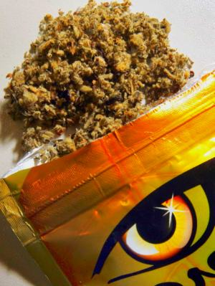
СПАЙС (SPICE) – ЭТО ЛЮБОЕ ВЫСУШЕННОЕ РАСТЕНИЕ ПРОПИТАННОЕ ВЕЩЕСТВОМ JWH-018 (СИНТЕТИЧЕСКИЙ КАННАБИНОИД).

Slide 3
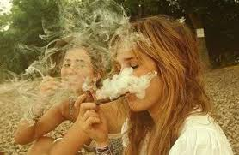
ОСНОВНЫМИ ПОТРЕБИТЕЛЯМИ КУРИТЕЛЬНЫХ СМЕСЕЙ ЯВЛЯЮТСЯ МОЛОДЫЕ ЛЮДИ В ВОЗРАСТЕ ОТ 14 ДО 25 ЛЕТ.

Slide 4
КУРИТЕЛЬНЫЕ СМЕСИ РАСПРОСТРАНЯЮТСЯ:
ПУТЁМ МАССОВОЙ РАССЫЛКИ СООБЩЕНИЙ АБОНЕНТАМ СЕТИ СОТОВОЙ СВЯЗИ И АДРЕСАТАМ ЭЛЕКТРОННОЙ ПОЧТЫ С РЕКЛАМОЙ;
ЧЕРЕЗ ОБЪЕКТЫ РОЗНИЧНОЙ ТОРГОВЛИ;
ЧЕРЕЗ ИНТЕРНЕТ,
«НАРУЖНУЮ РЕКЛАМУ» (ФАСАДЫ ЗДАНИЙ, ЗАБОРЫ, ДВЕРИ, ПОДЪЕЗДЫ И ДР.);
В МЕСТАХ МАССОВОГО СКОПЛЕНИЯ ЛЮДЕЙ (ВОКЗАЛЫ, АЭРОПОРТЫ, СТАНЦИИ МЕТРОПОЛИТЕНА, РЫНКИ) И ПРИЛЕГАЮЩИХ К НИМ ТЕРРИТОРИЯХ;

Slide 5
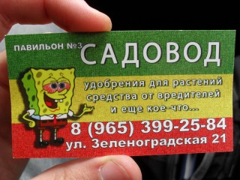

Slide 6
ПОСЛЕДСТВИЯ КУРЕНИЯ СПАЙС
БЫСТРОЕ ПРИВЫКАНИЕ;
ГИБЕЛЬ КЛЕТОК МОЗГА;
ИМПОТЕНЦИЯ И БЕССПЛОДИЕ;
ВЫСОКОЕ АРТЕРИАЛЬНОЕ ДАВЛЕНИЕ;
САМОУБИЙСТВО

Slide 7
Видимые симптомы зависимости к Спайсу:
бледность кожи,
черные круги под глазами,
плохой аппетит или моментами чрезмерное обжорство,
плохой сон, раздражительность.
Во время действия наркотика Спайс:
не адекватность поведения,
резкое засыпание в неподходящей позе,
плохая память,
невозможность формулирования предложения при разговоре.

